Slide 1


Slide 2
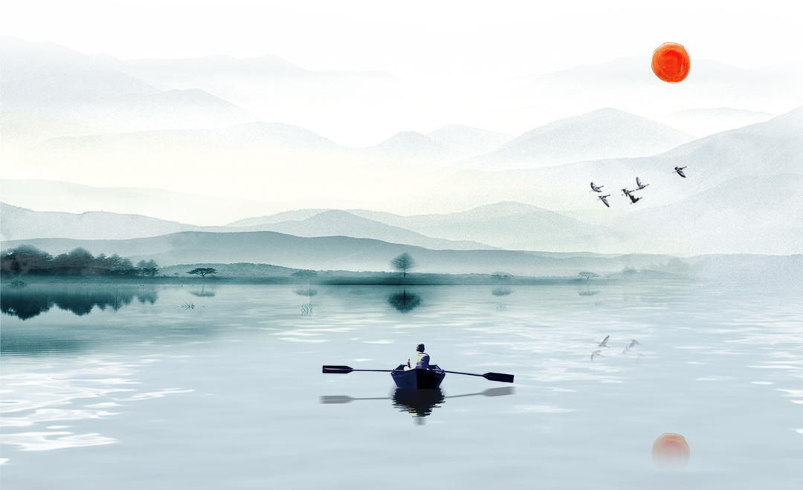


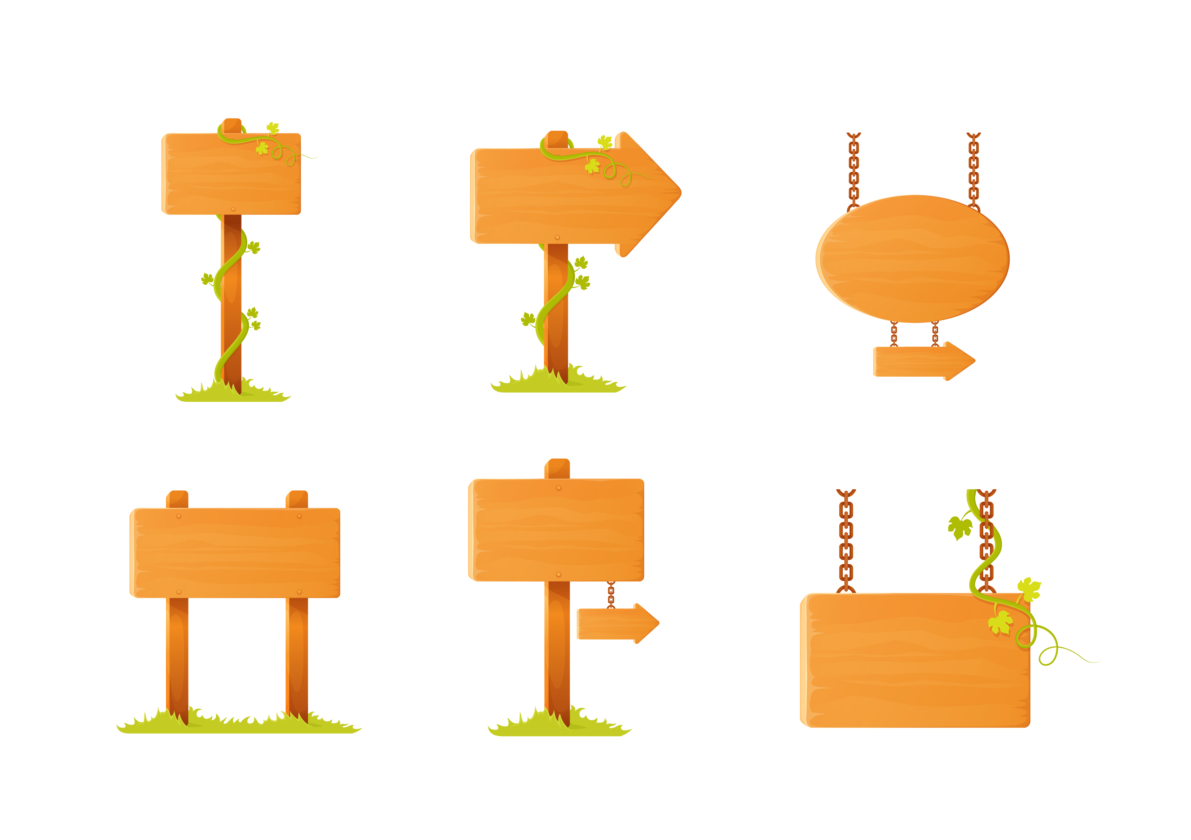
语文 三年级 上册
古诗三首
17
预习卡

Slide 3
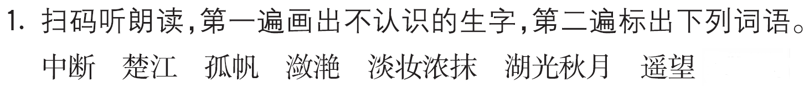
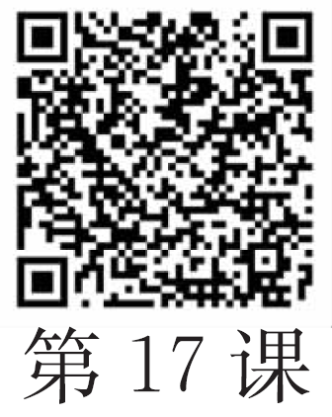

Slide 4
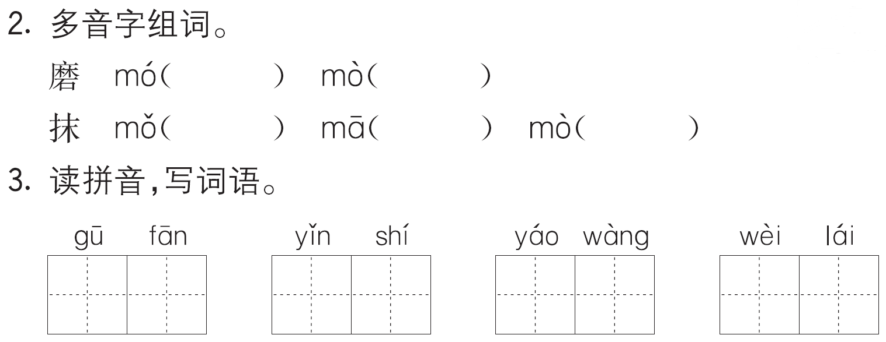
磨炼
石磨
涂抹
抹布
抹墙
孤 帆
饮 食
遥 远
未 来

Slide 5
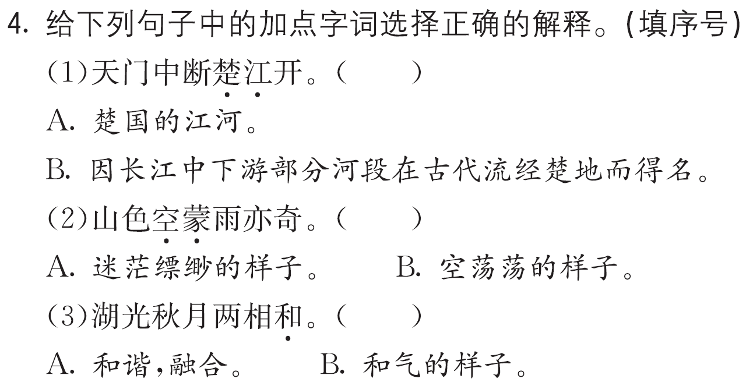
B
A
A

Slide 6
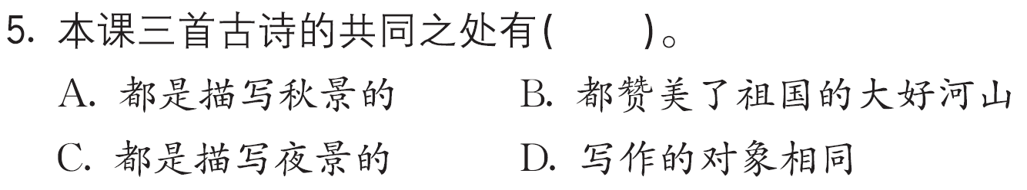
B

Slide 7
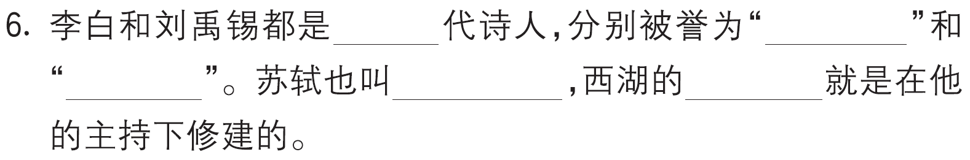
唐
诗仙
诗豪
苏东坡
苏堤

Slide 8
我的疑问：

Slide 9
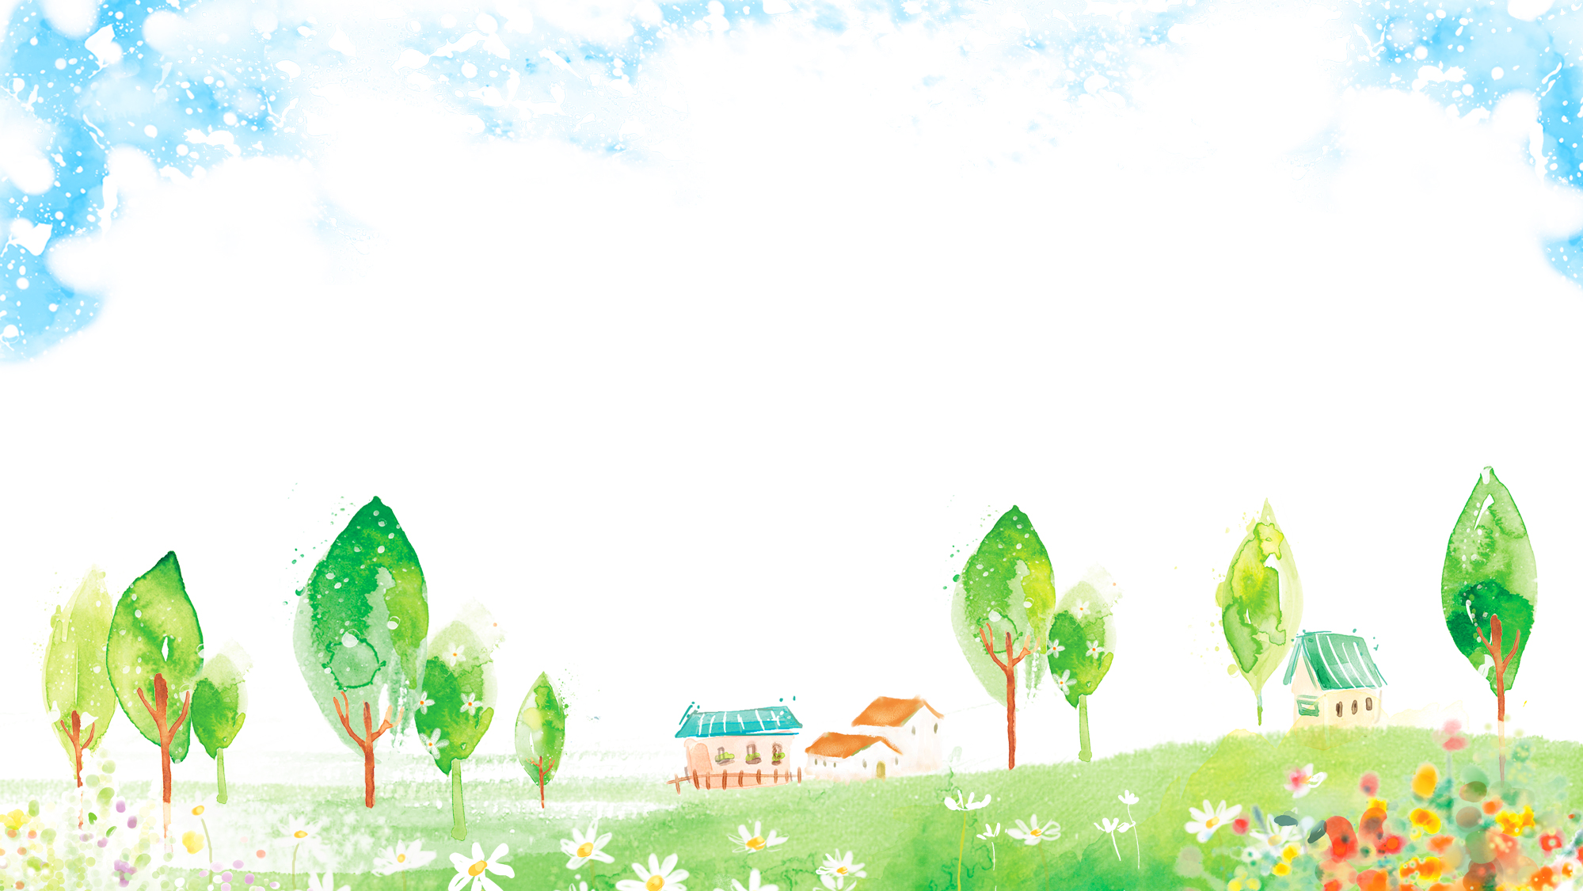
时代天华祝你学习进步！

